Slide 1
How we make Scheduler ?
Void FCFS();
Void RR();
Void Pree();

Slide 2
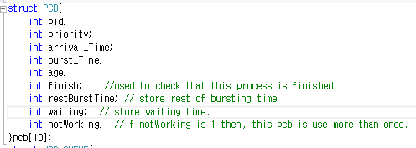
Make PCB
First, we must set PCB structure that strore of pid, priority, arrival_Time, burst_ Time, age, finishCheck,rest of burst Time, waiting Time, no Working data.

Slide 3
Setting of Ready Queue
1. we should make setting function that read data in job queue and store into ready queue.(job queue’s data are from text File)
2. match cpu time and pcb’s arrival time.
If matched, then throw into ready queue.(using linked list is more convenient) and connect data(link로 ready queue 로 올려준 데이터들을 연결한다.)

Slide 4
First In First Out
first, set cpu is not working. When process are inputted in ready queue, then operate a cpu to use inputted process.
When process operation is finish, check that next data in ready queue is exist. If exits, then call next data(context switch). If not exist, then set cpu is not working.

Slide 5
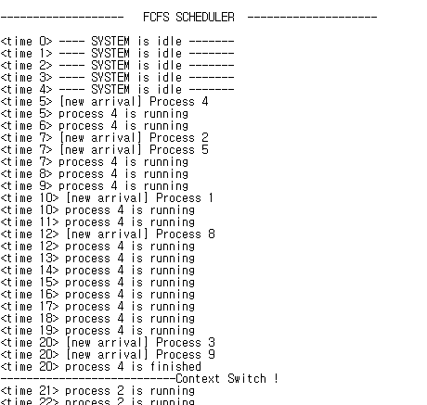

Slide 6
Round Robin Scheduler
Basic way is similar as FIFO. But difference is that RR has time quantum. We set checking_timequantum valuable to zero when new process are running in cpu. Process is running then, checking_timequantum is added 1. when checking_timequantum is same as quantum time, store rest of burst time and switch next process in ready queue. 실행 중이였던 process 는 ready queue 마지막 부분(rear)으로 보낸다. (notice that rest of burst time is smaller than quantum time, then when this process is finished, process is switched even if checking_timequantum is not matched to time quantum.

Slide 7
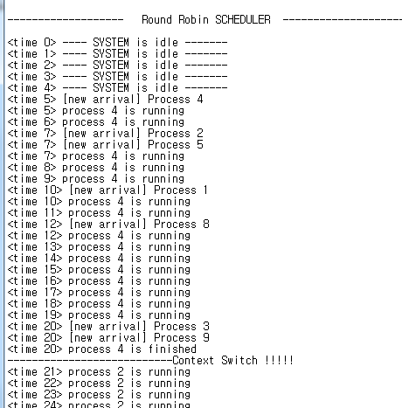

Slide 8
Preempitive Scheduler
1. 기본 running 방식은 FCFS 와 똑같다.
하지만 cpu 가 running 중인 상태에서 새로운 process 가 ready queue에 들어왔을 경우, 새로 들어온 process 와 실행 중인 process 의 priority를 비교하여서 새로 들어온 process의 priority가 더 큰 경우 맨 앞으로 보내고, 실행 중 이였던 process를 ready queue의 맨 끝으로 보낸다.
2. Process 가 그냥 running 상태일 경우에도 ready queue를 조사하여서 running 중인 process 보다 priority 가 큰 process를 찾는다. 만약 더 큰 process가 있는 경우, 가장 priority가 큰 process 를 찾아서 맨 앞으로 보내고, 실행 중이던 process는 맨 끝으로 보낸다.(rest of burst time에다가 남아있는 burst time을 저장한다.)
3. 여기서 가장 중요한 팁은 cpu가 running 중인 상태에서 기다리고 있는 나머지 process들의 age를 지속적으로 올려 줘야한다.

Slide 9
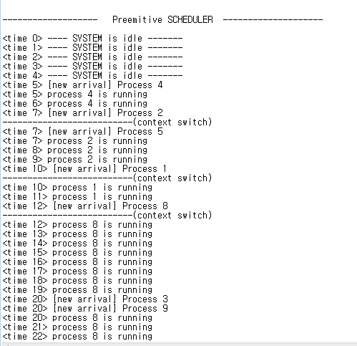

Slide 10



Fcfs
Round Robin
Preempitive
In this File, Preemptive is most efficient. Second is RoundRobin and Third is FCFS.

